Slide 1
認識太陽

Slide 2
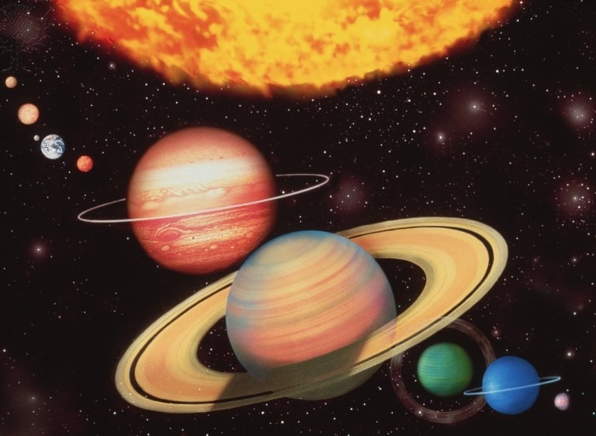
太陽系的大家長-sun
Credit：MEHAU KULYK / SCIENCE PHOTO LIBRARY / Universal Images Group

Slide 3
太陽有多大？
一、認識太陽
太陽的半徑 ≒ 69.6萬km，約是地球半徑 （≒ 6378km）的109倍
根據球體公式＝
⇨太陽的體積約是地球的 130萬 倍

Slide 4
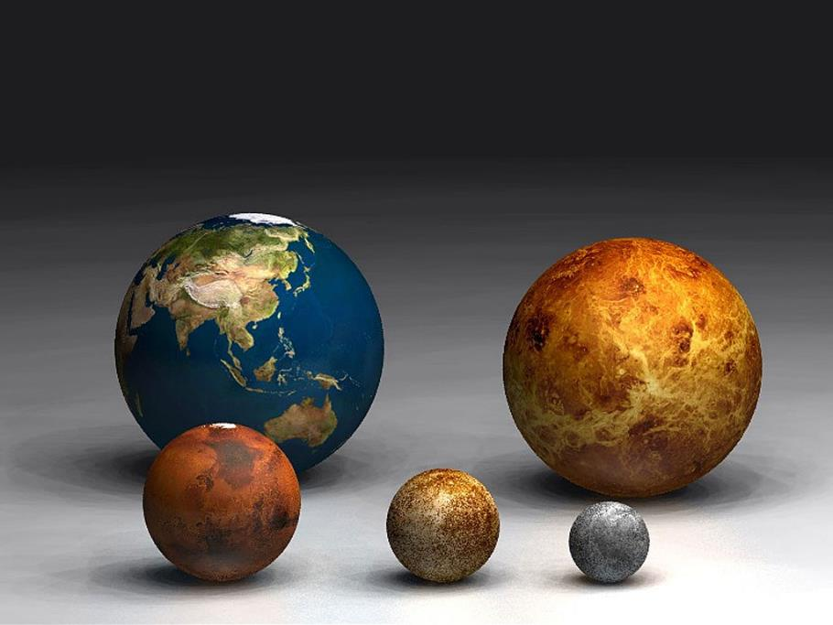
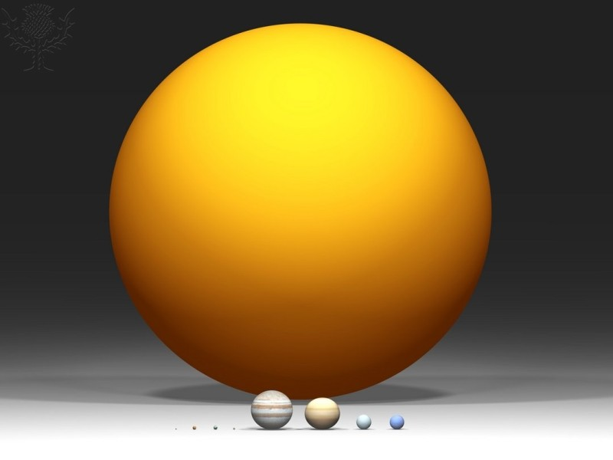
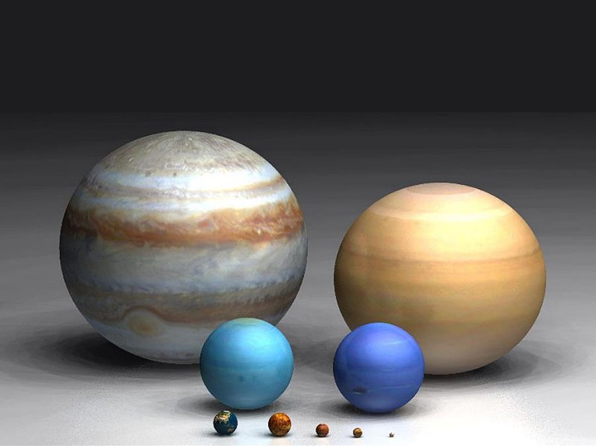
接下來一系列的圖片是由 Dave Jarvis 所繪，可參考其網址：http://davidjarvis.ca/。本圖片引自大英百科教育應用圖庫。
若太陽是一顆籃球，那麼地球只有半顆米粒的大小！ 圖：NASA

Slide 5
太陽有多重？
一、認識太陽
太陽質量約為 2 × 10 ³⁰ 公斤為地球33萬倍
太陽的質量約佔全太陽系質量的99.86％
但組成的物質主要卻是氫77％和氦21％。
Credit：Jose Luis Pelaez Inc / Blend / Learning Pictures / Universal Images Group

Slide 6
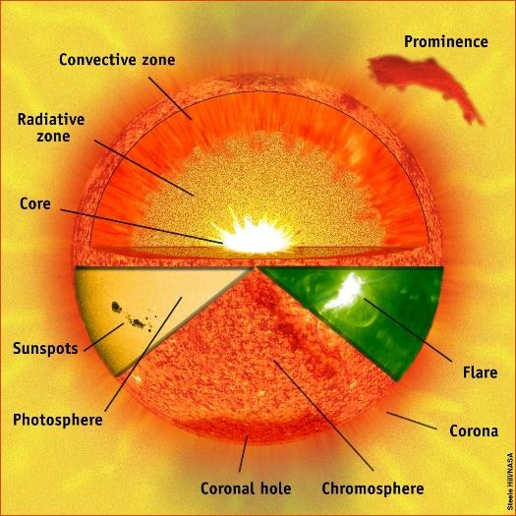
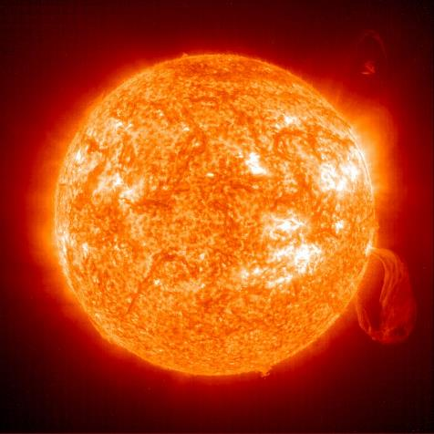
太陽有多熱？
一、認識太陽
太陽的表面（光球層）溫度大約是攝氏5800度。
偶爾噴發出來的日珥，溫度可至攝氏5～8000度
色球層、日冕層的溫度可升至百萬度—原因未明？
太陽的內部因為核融合反應，溫度更是可飆至攝氏1500萬度。
圖：SOHO（ESA ＆ NASA）

Slide 7
太陽的誕生
二、太陽的生與死
大約50億年前有一顆超新星爆炸，產生的衝擊波，啟動了粒子間的重力吸引作用，而逐漸收縮凝聚並且增溫。
大約需要100萬年時間形成「原恆星」。一旦內部溫度超過1000萬度，加上巨大壓力點燃「核融合反應」，成為恆星。
內縮重力＝外張壓力，進入穩定的主序星階段。

Slide 8
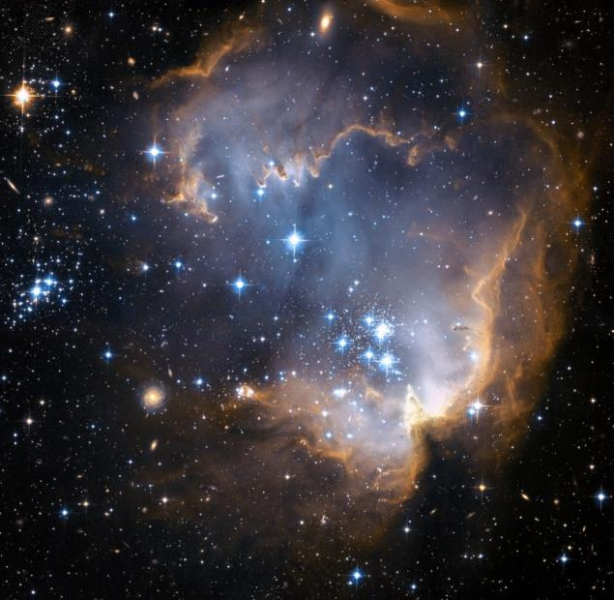
宇宙間充滿了塵埃與氣體，這些物質因為重力而凝聚收縮，最終點燃核融合反應，成為恆星。因此，這些區域可說是誕生恆星的搖籃。
從左圖NGC602星雲中就可以看到：已有許多新的恆星誕生。
Credit：HUBBLE HERITAGE TEAM / NASA / ESA / STScI / AURA / SCIENCE PHOTO LIBRARY / Universal Images Group

Slide 9
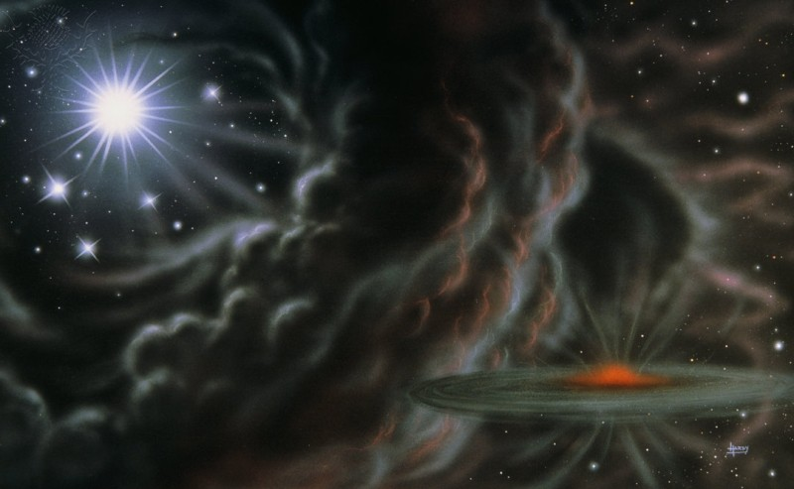
約50億年前，一顆超新星爆炸，受其衝擊波與物質影響+重力作用，星雲逐漸凝聚、增溫，終於引發核融合反應，產生太陽。
Credit :DAVID HARDY / SCIENCE PHOTO LIBRARY / Universal Images Group

Slide 10
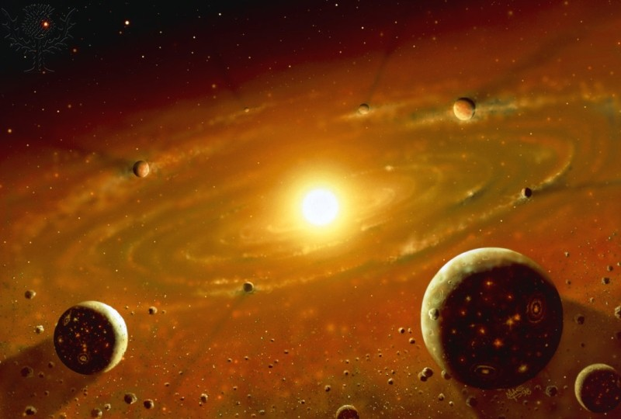
太陽逐漸成形，畫中可看到行星誕生，接著是一連串的大撞擊，清空軌道，形成今貌。
Credit：MARK GARLICK / SCIENCE PHOTO LIBRARY / Universal Images Group

Slide 11
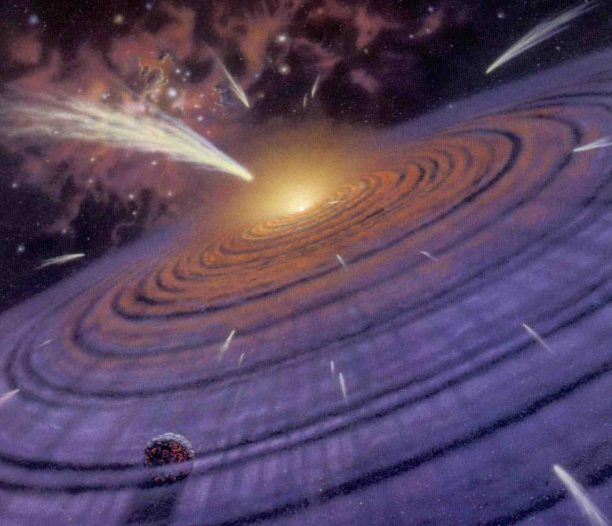
這是太陽系形成初期的可能情景。圖片由Lynette Cook 提供，轉引自AEEA天文教育資訊網

Slide 12
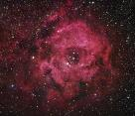
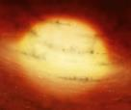
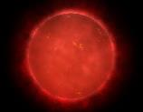
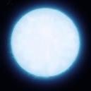
低質量恆星的演化
二、太陽的生與死
星雲
原恆星
主序星
白矮星
1、質量小於太陽的0.5倍
2、表面溫度往往低於3500K
3、內部溫度較低，僅有第一階段的核融合反應
（氫⇨氦），因此可燃燒1000億年以上。
4、白矮星星體緊密，1cc的物質可重達上百公噸

Slide 13
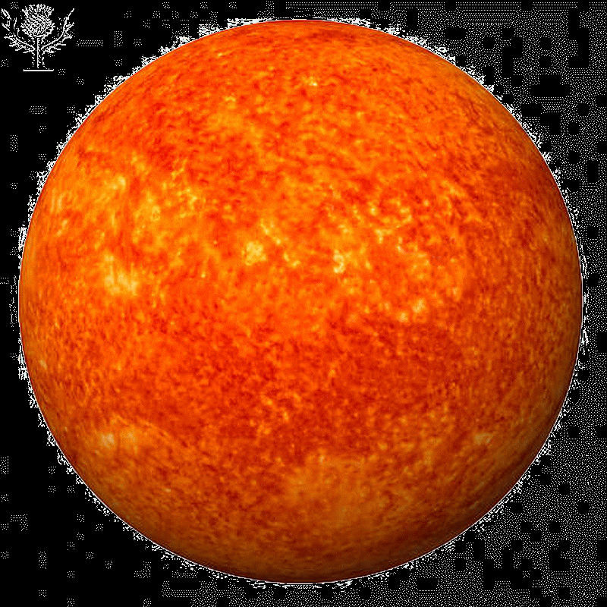
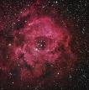
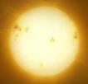
中質量恆星的演化
二、太陽的生與死
星雲
原恆星
主序星
紅巨星
行星狀星雲
白矮星
1、質量介於太陽的0.5～8倍之間。
2、恆星後期會膨脹數百至數千倍。此時，恆星外層因體積擴
張表面冷卻，成為紅巨星。
3、紅巨星內部核心塌縮，溫度上升至1億K，啟動另一種核反
應（氦氣⇨碳、氧、氖、鎂……）
4、紅巨星內部持續塌縮，其產生能量會推開外層大氣，形成
行星狀星雲，中心成白矮星。

Slide 14
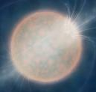
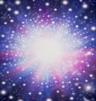
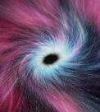
高質量恆星的演化
二、太陽的生與死
中子星
星雲
原恆星
主序星
紅巨星
超新星爆炸
1、質量大於太陽的8倍。
2、燃料燃燒快速，壽命短暫大約只有百萬年左右。
3、紅巨星階段後，因消耗內部燃料，產生超新星爆炸，
內部會縮成「中子星」或「黑洞」。
4、中子星-直徑＜20km：地球⇨3.5m的球體 or 台中市⇨彈珠
5、黑洞-直徑≒3km：重力強到連光線都無法逃脫。
黑洞

Slide 15
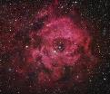
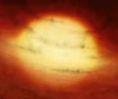
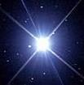
恆星的演化～三種類型的比較
二、太陽的生與死
圖片引自：ROBERT GENDLER / SCIENCE PHOTO LIBRARY / Universal Images Group (玫瑰星雲) 。
MARK GARLICK / SCIENCE PHOTO LIBRARY / Universal Images Group (原恆星、白矮星、太陽、行星狀星雲、中子星、) 。維基百科(紅矮星、織女星) 。Dorling Kindersley / Universal Images Group (紅巨星) 。MEHAU KULYK / SCIENCE PHOTO LIBRARY / Universal Images Group(超新星爆炸)。Erich Schrempp / Photo Researchers / Universal Images Group(黑洞)

Slide 16
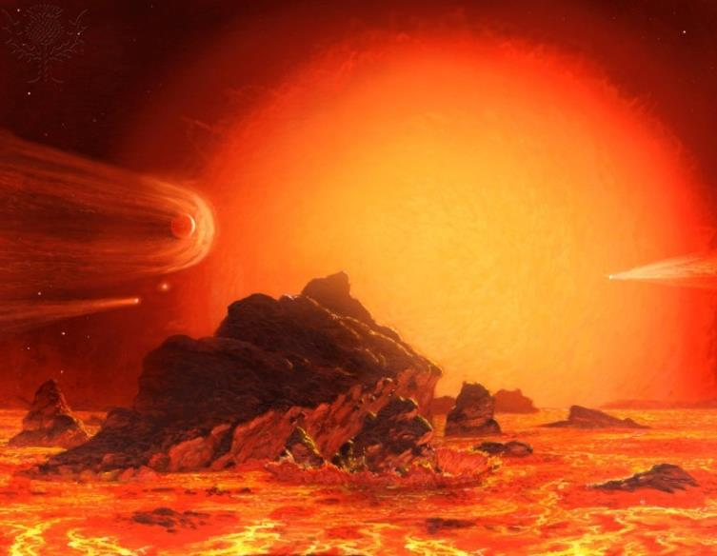
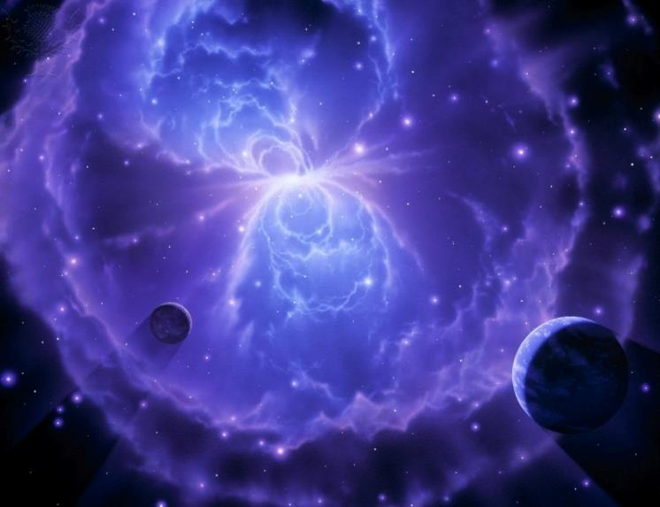
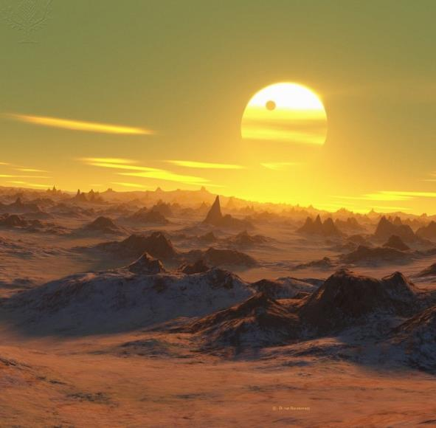
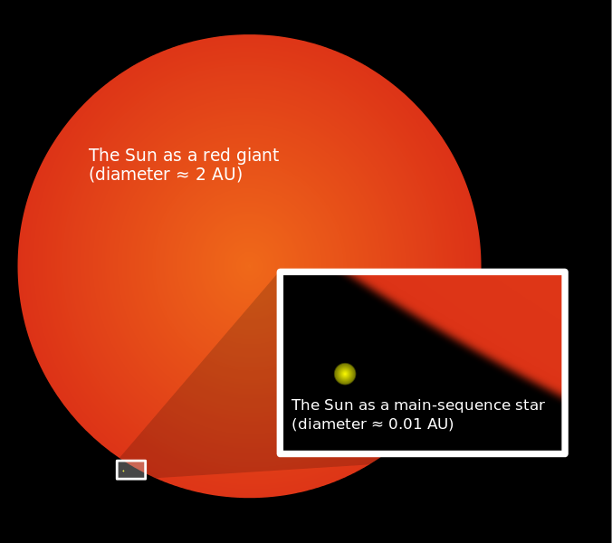
太陽的未來命運
二、太陽的生與死
這是科學家的想像圖。太陽膨脹了200倍以上，金星已被吞滅，地球雖然逃脫被吞噬的命運。但受到高溫影響，海水蒸發，岩石溶化成岩漿。
之後的太陽會逐漸冷縮成為接近地球般大小的白矮星。
隨著時間過去，表面逐漸冰冷，最終成為黑矮星。而地球與其他行星會成為一個黑暗的冰凍世界。
Credit:DETLEV VAN RAVENSWAAY / SCIENCE PHOTO LIBRARY / Universal Images Group
Credit:JOE TUCCIARONE / SCIENCE PHOTO LIBRARY / Universal Images Group
圖：維基百科
Credit :CHRIS BUTLER / SCIENCE PHOTO LIBRARY / Universal Images Group

Slide 17
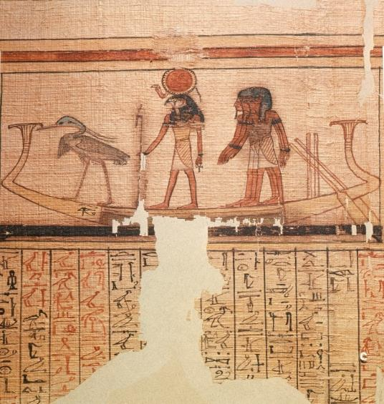
埃及文化的太陽神--Ra
三、太陽的文化
貝弩鳥
Credit：Werner Forman / Universal Images Group

Slide 18
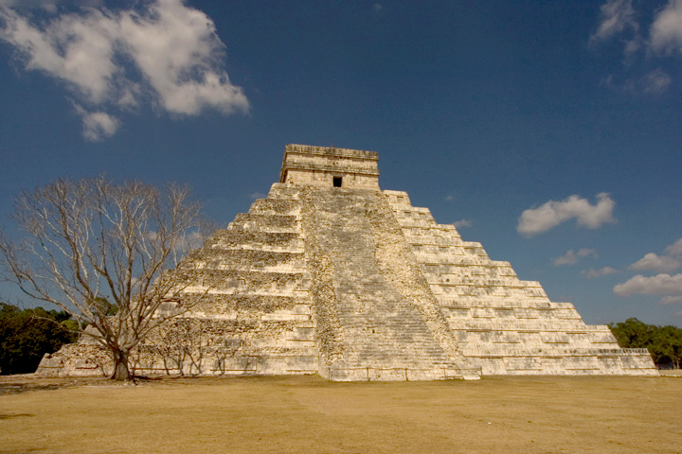
三、太陽的文化
馬雅文明的卡斯蒂略金字塔與太陽方位密切相關。
圖：維基

Slide 19
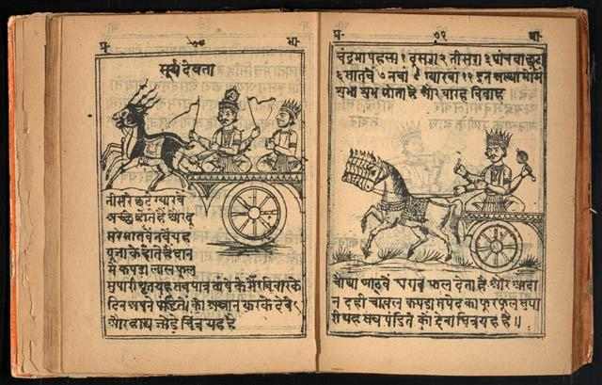
三、太陽的文化
蘇利耶是印度神話中主要的太陽神，他擁有金色的毛髮和手臂，乘坐著由七匹馬拉動的戰車（象徵了所有七種查克拉-在印度瑜伽的觀念中是指分布於人體各部位的能量中樞）。此外，印度教徒心中，卐字是最神聖且幸運的幅像，也是太陽的象徵。圖、文-維基百科、宗教百科全書

Slide 20
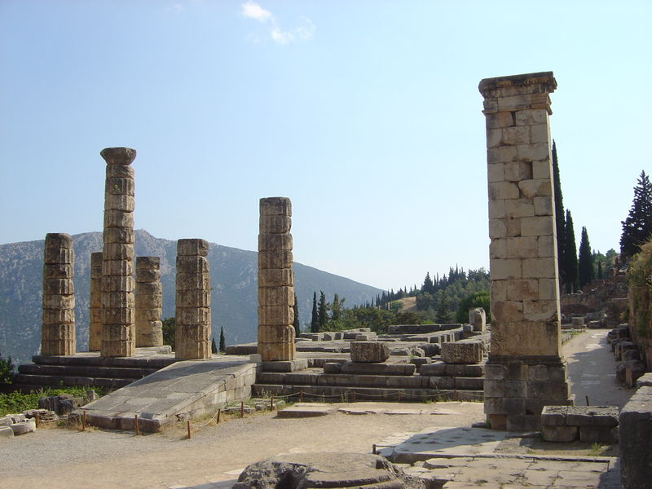
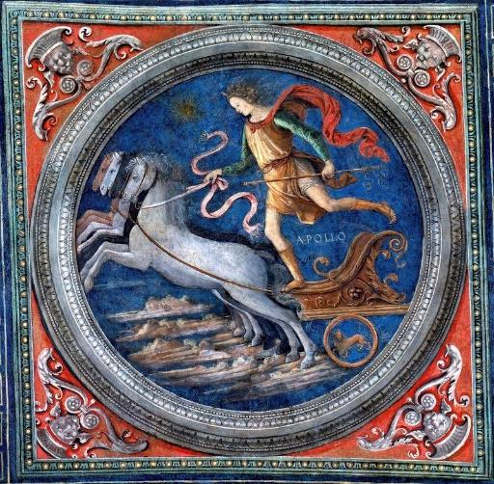
三、太陽的文化
阿波羅神廟-維基百科
Credit：Alinari Archives / Universal Images Group

Slide 21
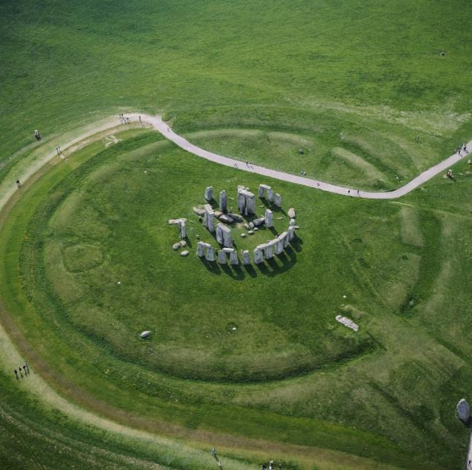
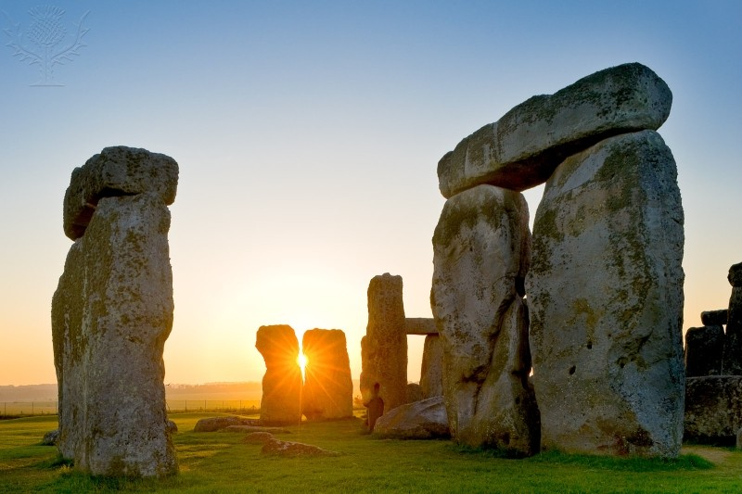
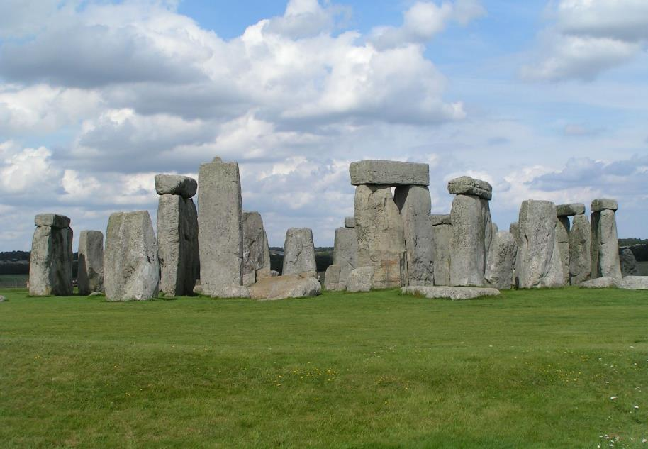
三、太陽的文化
巨石陣的航拍照片。它被認為在西元前2000年左右就已經建成。這些建築的原因目前學界仍無定論。一般認為與天文觀測有關。在夏季清晨太陽就在此升起，同時巨石陣也可以預測到月食和日食。周圍的土堤與溝槽應該是第一階段的建築物。
圖：維基百科
Credit：David Nunuk / All Canada Photo / Universal Images Group
Credit：SKYSCAN / SCIENCE PHOTO LIBRARY / Universal Images Group

Slide 22
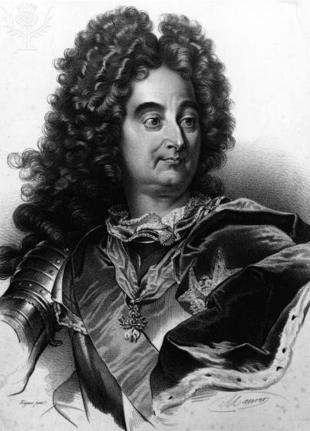
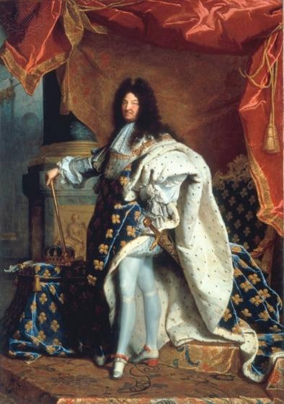
三、太陽的文化
太陽王～路易十四
Credit： Hulton Archive / Getty Images / Universal Images Group
Credit：Joseph Martin / akg-images / Universal Images Group

Slide 23
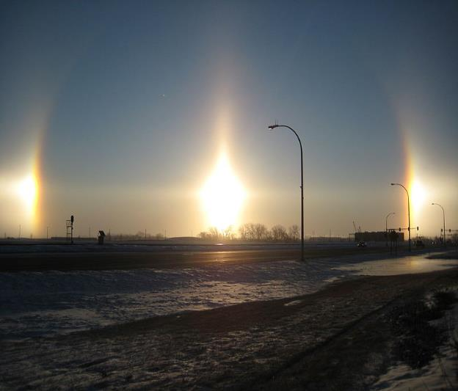
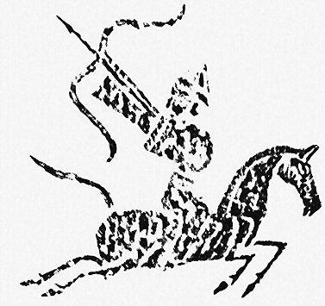
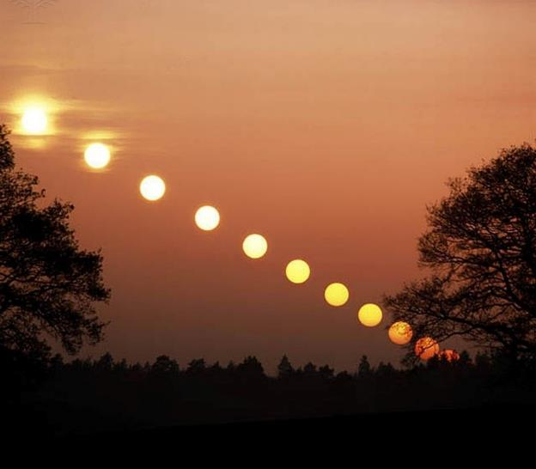
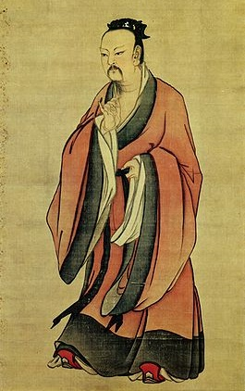
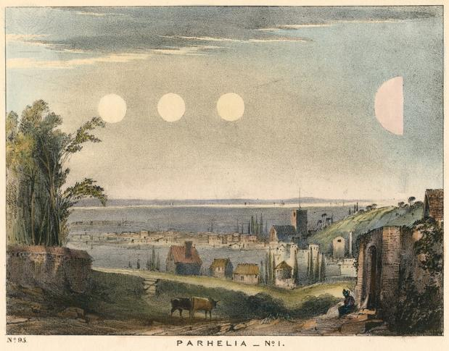
后羿射日
三、太陽的文化
相傳堯的時代，天空出現「
十日並出」奇景，使得大地
草木枯死，又有惡獸四處為
害，后羿受堯的命令除去這
幾種惡獸，又射去九日，為
民除害。
Parhelia的〈莫克太陽〉，於1698年在英國觀察到。也屬此類現象。Credit : Universal History Archive/Universal Images Group
神話中「十日並出」的真相乃冰晶雲的折射作用形成，圖中的Sun dog（幻日）即呈現三日並出之景。維基百科。
哇！十一日並出？這只是連續攝影啦！Credit：Kim Taylor / Nature Picture Library / Universal Images Group
后羿。圖：維基百科
帝堯，圖片引自維基百科

Slide 24
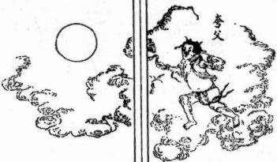
夸父追日
三、太陽的文化
《山海經•大荒北經》
大荒之中，有山名曰成都載天。有人珥兩黃蛇，把兩黃蛇，名曰夸父。後士生信，信生夸父。夸父不量力，欲追日景，逮之于禺谷。將飲河而不足也，將走大澤，未至，死于此。
《山海經•海外北經》
夸父與日逐走，入日。渴欲得飲，飲于河、渭。河、渭不足，北飲大澤。未至，道渴而死。棄其杖，化為鄧林。
圖：維基

Slide 25
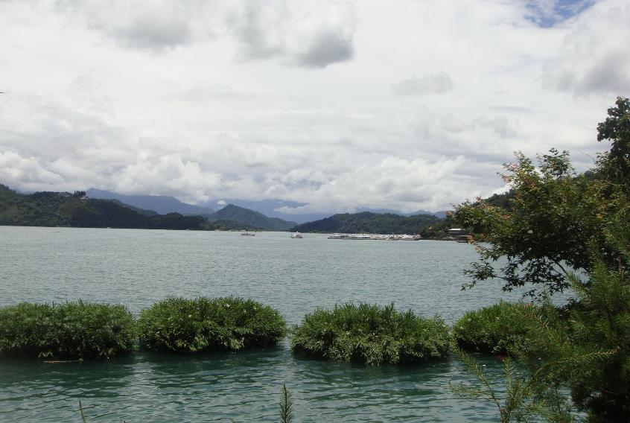
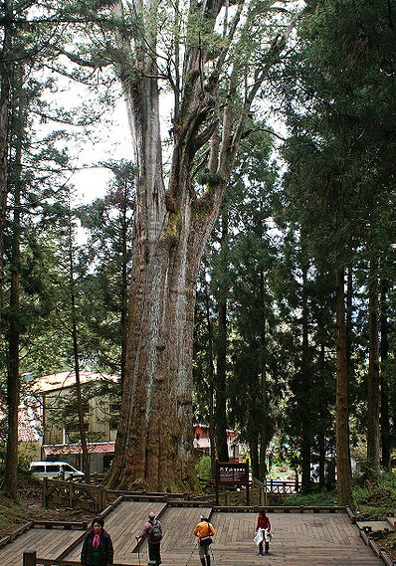
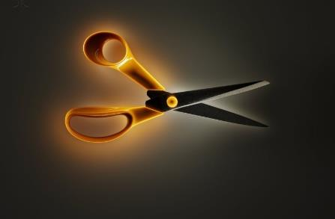
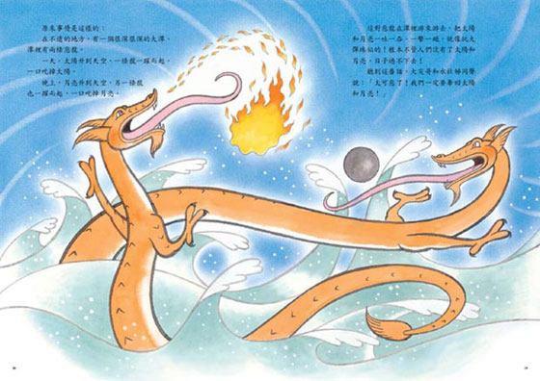
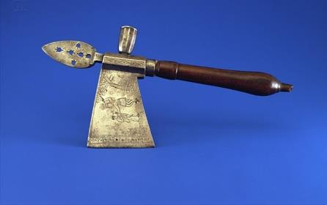
邵族傳說～勇者鬥惡龍
三、太陽的文化
可剪斷惡龍喉嚨的金剪刀就在阿里山底。Credit：PATRICK LLEWELYN-DAVIES / SCIENCE PHOTO LIBRARY / Universal Images Group
老婆婆說出的惡龍的祕密～圖為阿里山神木。引自維基百科
圖片設計：放•設計，http://holdennews.blogspot.tw
金斧頭能劈開惡龍的頭殼。Credit：Bridgeman Art Library / Universal Images Group
圖：小魯電子報

Slide 26
太陽黑子的觀測史
四、觀測太陽
最早的紀錄在《漢書•五行志》：
日出黃，有黑氣大如錢，居日中央。
1612年伽利略首先利用望遠鏡觀測太陽黑子。
1995年12月2日升空的「SOHO 太空觀測站」是由歐洲南方天文台 (ESO) 和美國 NASA合作，進行 24 小時不中斷的太陽觀測。從太陽的深部至大氣層最外層日冕和太陽風的觀測。

Slide 27
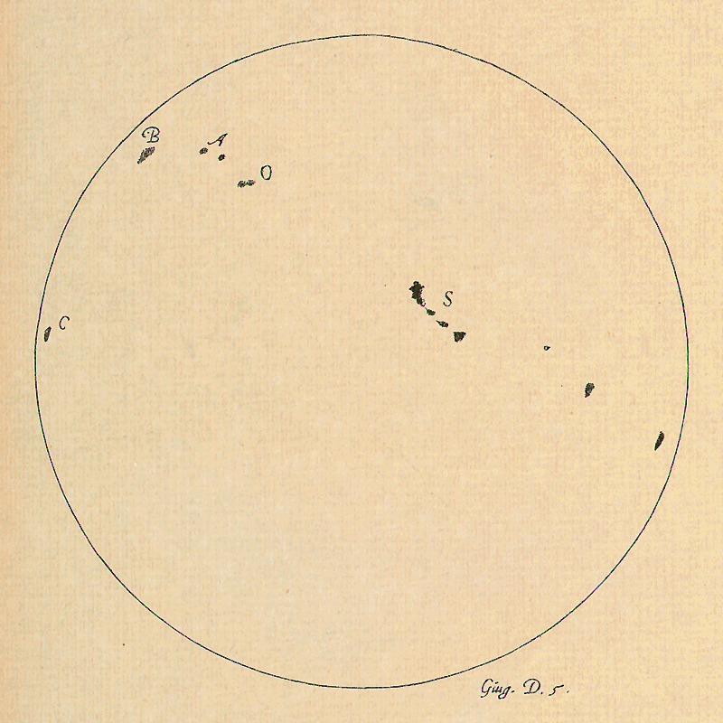
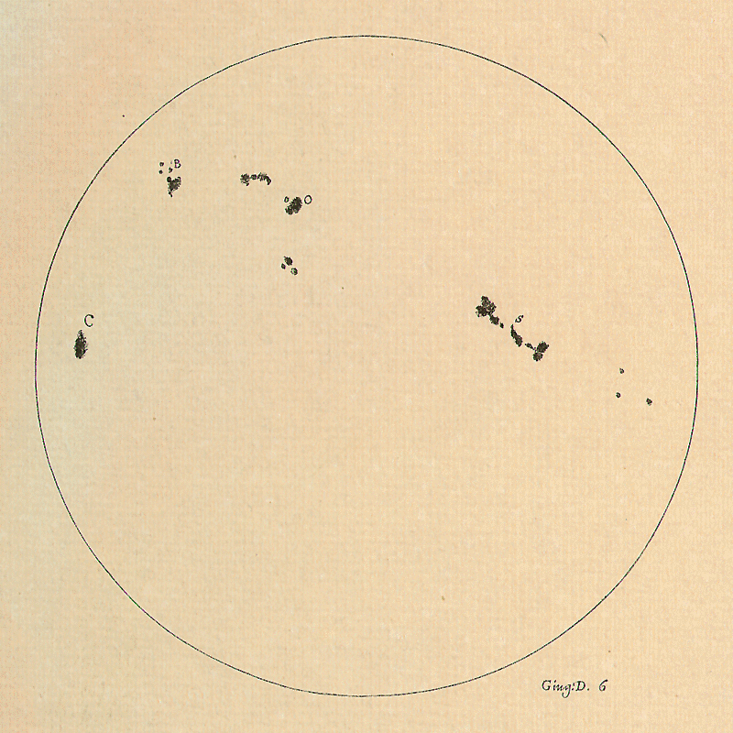
伽利略的觀測
四、觀測太陽
【伽利略(1564～1642)的成果】
1、太陽表面存在黑子
(太陽不再完美無缺！)
2、太陽會有自轉現象
【伽利略的錯誤示範】
◎以望遠鏡直視太陽！
伽利略利用日出或日落時觀測太陽，後來發現視力受不了而改用投射法，但其晚年已因青光眼與白內障而幾近全盲。
1610年伽利略自製的望遠鏡複製品（口徑4公分）。作者攝於台北市立天文館
圖片來源：The Galileo Project，網址：http://galileo.rice.edu/

Slide 28
什麼是太陽黑子？
四、觀測太陽
黑子是太陽活動的現象(可持續數小時～數個月)
黑子表面的溫度較周圍耀眼的光球低，因而呈現較暗的黑色！4000 vs 6000度。
黑子：本影區、半影區。
太陽內部因核融合產生強大的帶電粒子，其強大的磁場能量（可達地球的2000倍）阻止了內部熱量的傳遞，形成黑子。
一旦這些蓄積的能量衝破太陽表層，往往形成耀斑閃焰！溫度可飆升至數百萬度，並吹出大量帶電粒子、X射線的太陽風，影響地球通訊設備。

Slide 29
太陽黑子
太陽黑子的數量有其週期性。大約11年。
圖片來源：SOHO(ESA＆NASA)
2000.02.26
2012.02.08

Slide 30
太陽黑子的大小
四、觀測太陽
SOHO
(ESA＆NASA)

Slide 31
【日珥】
太陽表面的噴發物因為受其自身引力而被拉回表面，形成壯觀的日珥現象！
不過，這樣的現象要在日全蝕、或者過透特殊儀器才能觀測得到！
SOHO(ESA＆NASA)

Slide 32
2000.07.14 巴士底日事件
2000.7.14這天所迸發的太陽耀斑，其拋射物質造成數顆衛星故障，還引起地球上的電力問題。
請注意之後畫面中所出現由太陽表面所拋射的帶電質子風暴。
圖像以紫外線影像所拍攝，左下角為時間。
SOHO(ESA＆NASA)

Slide 33
2003.10.28 太陽風暴
這組圖片要請大家比較太陽耀斑發生的區域與黑子之間的關係。第三張圖片是由SOHO裡的日冕觀測儀所設，它可以製造出假日食現象。因此我們可看到太陽所噴發的日冕物質
。以上日期皆為2003.10.28日SOHO(ESA＆NASA)

Slide 34
太陽閃耀與地球的比例
這些拋出物質，其強大電流可達數百萬安培，對地球的影響有：
1.人造衛星
2.太空設備
3.通訊系統
4.高能量微粒會傷
害人體--太空人
SOHO(ESA＆NASA)
幸好地球本身的磁場保護了我們。本圖中可以透過畫家筆下看出磁場的作用。此時高緯度地區很容易能夠欣賞到美麗的極光現象。圖：SOHO

Slide 35
太陽觀測—可以看到什麼？
四、觀測太陽
太陽的自轉現象
2013.8.1
至
2013.8.5
SOHO
(ESA＆NASA)

Slide 36
太陽觀測—可以看到什麼？
四、觀測太陽
太陽黑子的變化
2012.2.9
至
2012.2.15
SOHO
(ESA＆NASA)

Slide 37
太陽觀測—可以看到什麼？
四、觀測太陽
金星凌日奇觀
2012.06.06
SOHO
(ESA＆NASA)

Slide 38
太陽觀測—要怎麼做？
四、觀測太陽
千萬不可直視太陽！
不能用望遠鏡直視太陽！
右圖：Credit：NYPL/Science Source / Photo Researchers / Universal Images Group
左2圖：Credit：Uriel Sinai / Getty Images News / Getty Images / Universal Images Group

Slide 39
太陽觀測—要怎麼做？
四、觀測太陽
結合SOHO網站，事先觀測，或和學生一同觀測，可以先知道現在太陽的狀況。

Slide 40
太陽觀測—要怎麼做？
四、觀測太陽
這是個人在網路上看到很厲害的作法唷～喬木爸爸的生活手札，網址：http://mu1974.blogspot.tw/2012/06/blog-post_03.html

Slide 41
圖片引用資料來源
Flickr網站，圖片作者～Jerry 心：http://www.flickr.com/photos/jerryfu/4716322855/?reg=1
國立自然科學博物館：http://www.nmns.edu.tw/
國立自然科學博物館--星座探奇網頁：http://web2.nmns.edu.tw/constellation/home.php
果賣科技：http://www.guokr.com/post/60151/
臺灣鹿山文社：http://www.鹿山會館.tw/
香港太空館：http://www.lcsd.gov.hk/CE/Museum/Space/StarShine/HKSkyMap/c_starshine_hkskymap.htm
方永來個人網站：http://www.teacher.aedocenter.com/
許阿得斯個人部落格：http://gimini.blog.163.com/

Slide 42
參考書目
1、〈神祕的巨石建築物•巨石陣〉，《古代文明》第1期，頁9-14。
2、《發現天文之美•科學人雜誌精采特輯》（台北市：遠流，2012）
3、Lutgens等著，《觀念地球科學•4》（台北市：天下遠見，2012）。
4、王寶貫，《天與地》（台北市：牛頓，1996）。
5、史都華•克拉克著，《太陽風暴》（台北市：博雅書屋，2010）。
6、希爾、卡洛維莰，《你從來沒看過的太陽》（台北市：貓頭鷹，2009）。
7、吳福河，《玉山星情》（南投：玉山國家公園，2001）
8、衛金森等著，《宗教百科全書》（台北市：貓頭鷹，2006）。

Slide 43
參考網頁
1、AEEA天文教育資訊網，網址：http://aeea.nmns.edu.tw/index1.html
4、NASA，網址：http://www.nasa.gov/ 。
2、Solar and Heliospheric Observatory Homepage，網址：http://sohowww.nascom.nasa.gov/ 。
3、The Galileo Project，網址：http://galileo.rice.edu/
7、大英百科珍藏教育應用圖庫，網址：http://quest.eb.com/ 。
2、喬木爸爸的生活手札，網址：http://mu1974.blogspot.tw/2012/06/blog-post_03.html
6、維基百科：http://zh.wikipedia.org/zh-tw/。
7、放•設計，網址：http://holdennews.blogspot.tw 。
8、小魯電子報，網址：http://www.tienwei.com.tw/index.php
9、榮富國小天文網，網址：http://163.20.160.24/~star/
10、黃蓉的相簿，網址：http://photo.xuite.net/hsumaggie/5876718/12.jpg

Slide 44
謝謝觀賞

